Slide 1
Count Bits Set
German Language
Aus meiner Vorlesung

Slide 2
Count Bits Set (in an Integer)
uint32_t cbs(uint32_t v){
uint32_t c;
// reuse input as temporary:
v = v - ((v >> 1) & 0x55555555); //count in fields of size 2
v = (v & 0x33333333) + ((v >> 2) & 0x33333333); //add fields of size 2 => now fields of size 4
c = ((v + (v >> 4) & 0xF0F0F0F) * 0x1010101) >> 24; //from size4 add results to fields of size 8,
//plus add all results of fields with size 8
//and shift result to lowest Byte
return c;
}
Schritt 1: Zählen in Feldern der Größe 2

Slide 3
Count Bits Set (in an Integer)
Schritt 2: Felder der Größe 2 zusammenfassen
zu Feldern der Größe 4
Zählen in dunkel-
grauen Feldern
Zählen in hell-
grauen Feldern
zusammenzählen

Slide 4
Count Bits Set (in an Integer)
Schritt 3: Felder der Größe 4 zusammenfassen
zu Feldern der Größe 8

Slide 5
Count Bits Set (in an Integer)
Schritt 4: 4 Felder der Größe 8 zusammenfassen
zu Feld der Größe 32
Endergebnis

Slide 6
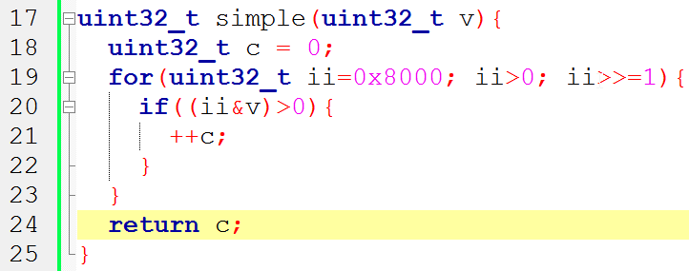
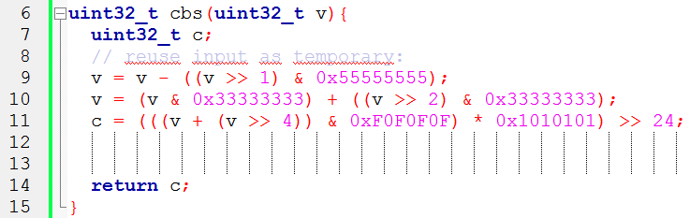
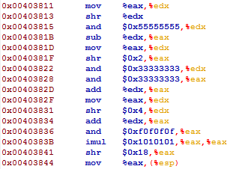
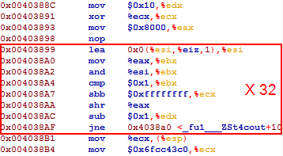
Vergleich von Lösungen des Problems
X68 Assembler
maskierender Vergleich
„paralleles“ Zählen

Slide 7
Vergleich von Lösungen des Problems
Benchmarking Algorithms for "Count Set Bits"
Running all Algorithms with Input from 0 to 4294967295...
Algorithmus 0: 69 Parallel -> Version of CountBitsSet
Algorithmus 1: 71 Parallel 2 -> Version of CountBitsSet
Algorithmus 2: 154 Nibble LUT -> Nibble only
Algorithmus 3: 140 Nibble LUT2 -> 2 Nibbles of a Byte at once
Algorithmus 4: 93 Nubble LUT Unrolled -> Access Bytes by shifts
Algorithmus 5: 110 Nubble LUT Unrolled2 -> Access Bytes via union
Algorithmus 6: 291 briankernighansway -> Human readable Algorithm
Dauer in Sekunden

